Slide 1

샬롬
현대교회
어린이교회
초등부

Slide 2

♪
찬양해요~

Slide 3

예수님의 길
자기를 낮추시고 죽기까지
순종하신 예수님
하나님의 사랑을 보여주신
예수님의 길을
기억합니다

Slide 4
예수님의 길
온 세상 구원한 십자가
주 보혈이 너와 나의 삶
새롭게 하니
그 발 앞에 엎드려
나 예배합니다
주가 가신 길을 따라가리

Slide 5
예수님의 길
자기를 낮추시고 죽기까지
순종하신 예수님
하나님의 사랑을 보여주신
예수님의 길을
기억합니다

Slide 6
예수님의 길
온 세상 구원한 십자가
주 보혈이 너와 나의 삶
새롭게 하니
그 발 앞에 엎드려
나 예배합니다
주가 가신 길을 따라가리

Slide 7
예수님의 길
그 발 앞에 엎드려
나 예배합니다
주가 가신 길을 따라가리

Slide 8



너와 나의 모습이 예수님 닮아
너와 나의 모습이 예수님 닮아
하루 이틀 매일매일 지날 때 마다
더 닮아가길 원해요

Slide 9
예수님 사랑이 (넘쳐 넘쳐)
예수님 축복이(흘러 흘러)
예수님 은혜가(가득 가득)
당신과 함께 하길 원해요

Slide 10
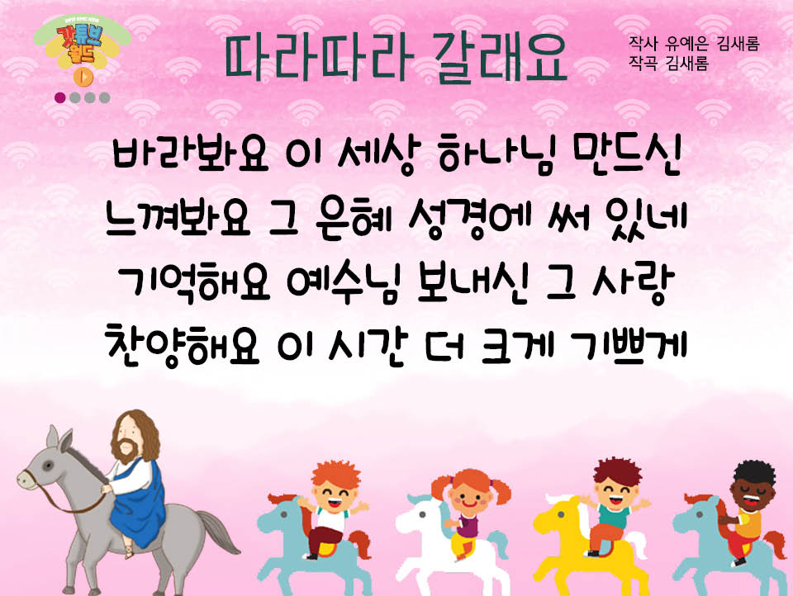

Slide 11
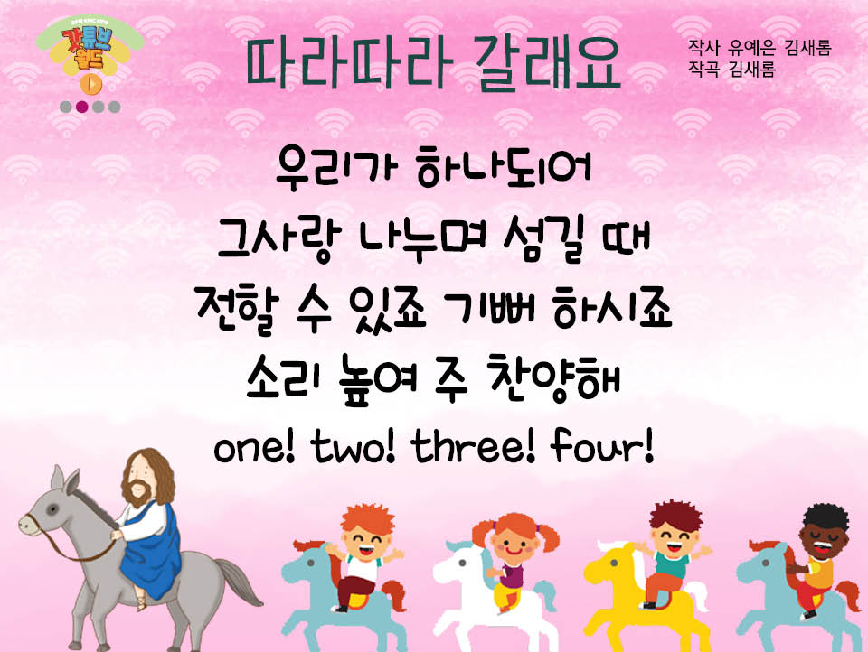

Slide 12


Slide 13


Slide 14
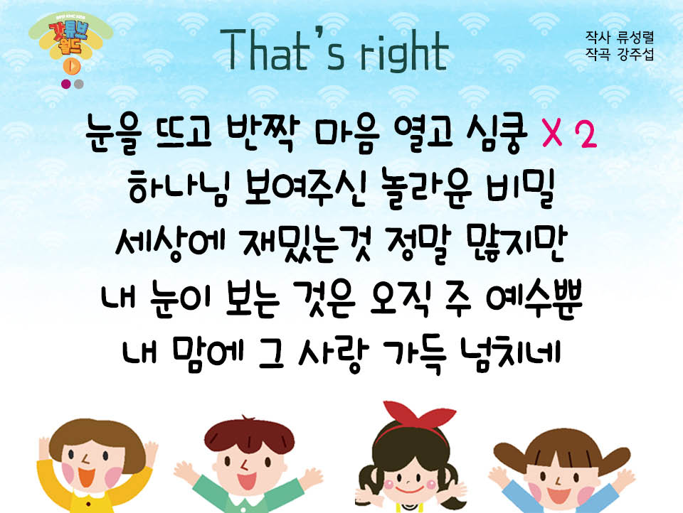

Slide 15
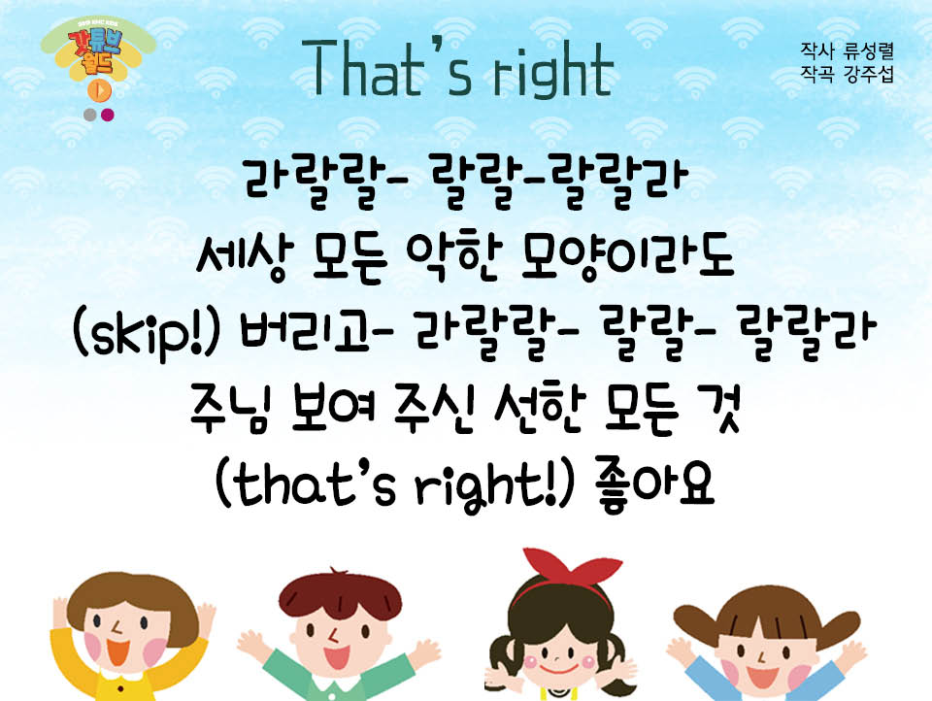

Slide 16
예수님의 길
자기를 낮추시고 죽기까지
순종하신 예수님
하나님의 사랑을 보여주신
예수님의 길을
기억합니다

Slide 17
예수님의 길
온 세상 구원한 십자가
주 보혈이 너와 나의 삶
새롭게 하니
그 발 앞에 엎드려
나 예배합니다
주가 가신 길을 따라가리

Slide 18
예수님의 길
자기를 낮추시고 죽기까지
순종하신 예수님
하나님의 사랑을 보여주신
예수님의 길을
기억합니다

Slide 19
예수님의 길
온 세상 구원한 십자가
주 보혈이 너와 나의 삶
새롭게 하니
그 발 앞에 엎드려
나 예배합니다
주가 가신 길을 따라가리

Slide 20
예수님의 길
그 발 앞에 엎드려
나 예배합니다
주가 가신 길을 따라가리

Slide 21
2025년 11월 22일 어린이 예배
오늘은 성령강림 후
마지막 주일 입니다
•
•
•

Slide 22

사도신경
전능하사 천지를 만드신
하나님 아버지를 내가 믿사오며,
그 외아들 우리 주
예수 그리스도를 믿사오니,

Slide 23
사도신경
이는 성령으로 잉태하사
동정녀 마리아에게 나시고,
본디오 빌라도에게 고난을 받으사,
십자가에 못박혀 죽으시고,
장사한 지 사흘 만에 죽은 자
가운데서 다시 살아나시며,

Slide 24
사도신경
하늘에 오르사,
전능하신 하나님 우편에 앉아
계시다가, 저리로서 산 자와
죽은 자를 심판하러 오시리라.

Slide 25
사도신경
성령을 믿사오며, 거룩한 공회와,
성도가 서로 교통하는 것과,
죄를 사하여 주시는 것과,
몸이 다시 사는 것과,
영원히 사는 것을 믿사옵나이다.
아멘

Slide 26
예수님의 길
자기를 낮추시고 죽기까지
순종하신 예수님
하나님의 사랑을 보여주신
예수님의 길을
기억합니다

Slide 27
예수님의 길
온 세상 구원한 십자가
주 보혈이 너와 나의 삶
새롭게 하니
그 발 앞에 엎드려
나 예배합니다
주가 가신 길을 따라가리

Slide 28
예수님의 길
자기를 낮추시고 죽기까지
순종하신 예수님
하나님의 사랑을 보여주신
예수님의 길을
기억합니다

Slide 29
예수님의 길
온 세상 구원한 십자가
주 보혈이 너와 나의 삶
새롭게 하니
그 발 앞에 엎드려
나 예배합니다
주가 가신 길을 따라가리

Slide 30
예수님의 길
그 발 앞에 엎드려
나 예배합니다
주가 가신 길을 따라가리

Slide 31

대표기도
최윤혜 어린이

Slide 32

성경봉독
데살로니가전서
5장 18절

Slide 33

성경봉독- 데살로니가전서 5장
18 범사에 감사하라 이것이 그리스도 예수 안에서 너희
를 향하신 하나님의 뜻
이니라(아멘~)

Slide 34
설 교
범사에 감사하라
김광래 목사님

Slide 35

헌금 찬양
하이어 성가대
“예수 사랑하심은”
“

Slide 36

날 사랑하심 날 사랑하심
날 사랑하심 성경에 쓰였네

Slide 37
예수 사랑하심은 성경에서 배웠네
우리들은 약하나 예수 권세 많도다

Slide 38
나를 사랑하시고 나의 죄를 다 씻어
하늘문을 여시고 들어가게 하시네

Slide 39
날 사랑하심 날 사랑하심
날 사랑하심 성경에 쓰였네

Slide 40
내가 연약할 수록 더욱 귀히 여기사
높은 보좌 위에서 낮은 나를 보시네

Slide 41
세상사는 동안에 나와 함께 하시고
세상 떠나 가는 날 천국가게 하소서

Slide 42
날 사랑하심 날 사랑하심
날 사랑하심 성경에 쓰였네
성경에 쓰였네~

Slide 43
헌금기도
신서우 어린이

Slide 44


Slide 45

주기도문
하늘에 계신 우리 아버지여,
이름이 거룩히 여김을 받으시오며,
나라가 임하시오며,
뜻이 하늘에서 이루어진 것같이
땅에서도 이루어 지이다.

Slide 46
주기도문
오늘 우리에게 일용할 양식을 주시옵고,
우리가 우리에게 죄 지은 자를
사하여 준 것같이
우리 죄를 사하여 주시옵고,

Slide 47
주기도문
우리를 시험에 들게 하지 마시옵고,
다만 악에서 구하시옵소서.
나라와 권세와 영광이 아버지께
영원히 있사옵나이다. 아멘.

Slide 48

현대교회
어린이교회
한 주간
배운 말씀대로
승리하고
다음 주일에
만나요
하나님께
영광을~

